Slide 1
地质与矿业工程基础（一）
第一部分 地质基础

Slide 2
第一部分 地质基础内容提要
第一章 地球
第二章 矿物
第三章 岩石
第四章 构造作用与地质构造

Slide 3
第一章 地球：涵盖了地质学、海洋学、大气学科和天文学领域
第一节 地球的表面形态
第二节 地球的物理性质
第三节 地球的圈层结构
第四节 底壳与岩石圈
第五节 地质年代与地层单位

Slide 4
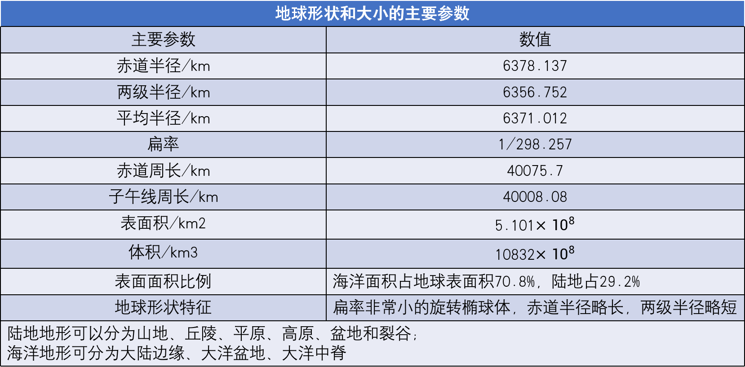
第一节 地球的表面形态：地球是一个扁率非常小的旋转椭球体，赤道略长，两级半径略短。
地球形状和大小的主要参数
主要参数 | 数值
赤道半径/km | 6378.137
两级半径/km | 6356.752
平均半径/km | 6371.012
扁率 | 1/298.257
赤道周长/km | 40075.7
子午线周长/km | 40008.08
表面积/km2 | 5.101$×{10}^{8}$
体积/km3 | 10832$×{10}^{8}$
表面面积比例 | 海洋面积占地球表面积70.8%，陆地占29.2%
地球形状特征 | 扁率非常小的旋转椭球体，赤道半径略长，两级半径略短
陆地地形可以分为山地、丘陵、平原、高原、盆地和裂谷； 海洋地形可分为大陆边缘、大洋盆地、大洋中脊

Slide 5
一、陆地地形
地形 |  | 特征
山地 (海拔高于500m，相对高差200m以上) | 低山 | 海拔为500-1000m
 | 中山 | 海拔为1000-3500m
 | 高山 | 海拔为3500-5000m
 | 极高山 | 海拔大于5000m
丘陵 |  | 一般海拔500m以下，相对高差200m以下的起伏地区
平原 |  | 地势广阔平坦或略有起伏、面积广大的地区，相对高差仅几十米。 多为冲击平原，如华北平原、松辽平原、长江中下游平原
高原 |  | 海拔500m以上，顶部较为平坦或略有起伏、面积广阔的地区
盆地 |  | 四周比较高，中间低平，外形似盆状的地区。周围或山脉或高原
裂谷

Slide 6
二、海底地形
大陆边缘
大陆与大洋相连接的地带为大陆边缘。
分为大西洋型大陆边缘和太平洋型大陆边缘。
大西洋型大陆边缘由大陆架、大陆坡、大陆基组成
东太平洋大陆边缘由大陆架、大陆坡、深海沟组成
西太平洋大陆边缘由大陆架、大陆坡、边缘海盆、岛弧、海沟组成
大洋盆地
水深 4000-6000m的广阔洋底地形
包括深海平原、海山、海岭等地形
大洋中脊

Slide 7
第二节 地球的物理性质
一、地球的质量和密度
二、地球的重力
三、地球的压力
四、地球的温度
五、地球的磁性
六、地球的弹性和塑性

Slide 8
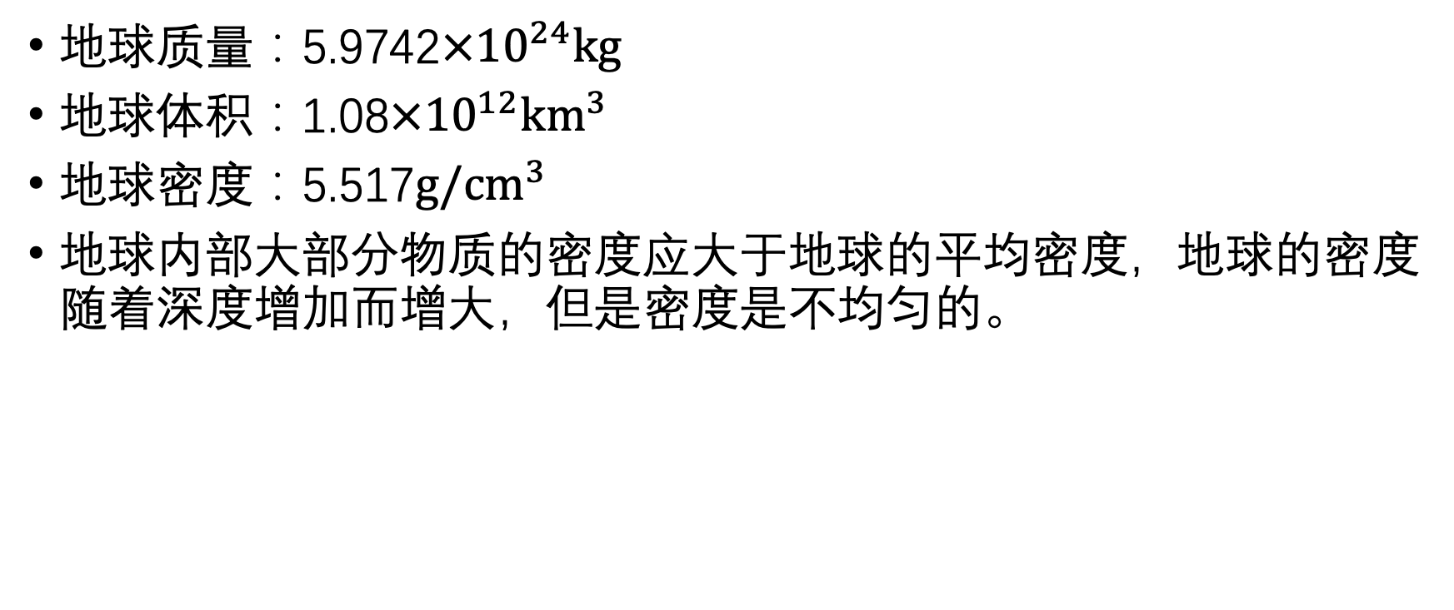
一、地球的质量和密度
地球质量：5.9742$×{10}^{24}kg$
地球体积：1.08$×{10}^{12}{km}^{3}$
地球密度：5.517$g/{cm}^{3}$
地球内部大部分物质的密度应大于地球的平均密度，地球的密度随着深度增加而增大，但是密度是不均匀的。

Slide 9
二、地球的重力
从赤道到两极逐渐增大
实际测量的重力值与理论值不符，为重力异常
重力异常反映了地球物质密度的变化。

Slide 10
地球的压力（内部压力）
地球的压力大小与所处的深度、上覆物质的平均密度极平均重力加速度呈正相关。
随着深度、物质平均密度增加而增加。

Slide 11
地球的温度
地球的内部有着巨大的热源，地面以下按温度变化的特征可以分为三层：变温层、恒温层、增温层。
变温层是地球的表层，主要在地面附近受太阳辐射影响明显。
恒温层是地下温度常年保持不变的层位，温度等于当地的平均气温。恒温层深度为20-20m，在迟到和两极较浅，在中纬度及内陆区较深。
增温层在恒温层之下，温度随深度增加而增加，其原因是堤内热流影响。向下每加深100米索升高的温度为地温梯度，适用于地下20km深度范围内。大陆区3℃/100m；海洋区为4-8℃/100m。

Slide 12
地球的磁性。
地球是个磁化的球体，存在磁场，为地磁场。
地磁场磁南极位于北极附近；磁北极位于南极附近。
两个磁极和地理磁极不重合。
地磁南北极在地表的连线成为磁子午线，它与地理子午线之间的夹角成文磁偏角。

Slide 13
地球的弹性和塑性
地球既具有弹性也就有塑性，在不同条件下可以互相转化。
在作用速度快、持续时间短的力（潮汐力）的作用下表现为弹性体。
在作用缓慢、持续时间长的力（地球旋转力、重力）作用下表现为塑形体。

Slide 14
第三节 地球的圈层结构
地球的圈层
外部圈层：地面以上的圈层。
内部圈层：地面以下的圈层。
地球的外部圈层
大气圈
水圈
地球的内部圈层
地壳
地幔
生物圈
地核

Slide 15
地球的外部圈层
大气圈
是地球最外部的一个圈层
地面以上2000-3000m，向上逐渐稀薄，无明显上界
水圈
地球表层水体构成的连续而不规则圈层
自然界中的水以气态、固态、液态3种形式存在于大气圈、生物圈、海洋与大陆表层之中
生物圈
没有界限
同大气圈、水圈、岩石圈相互渗透
自然状态为多种气体的混合物，主要成分氮（体积占比78%）和氧（体积占比21%）
自下而上划分为对流层、平流层、中间层、暖层和外逸层
可分为海洋水、陆地水、大气水；海洋水约占水圈总质量的97%，陆地水不足3%

Slide 16
地球的内部圈层
地壳
莫霍面以上由固体岩石组成的圈层，是固体地球最外层的薄壳
横向变化大，厚度各地不一，其中大陆部分最厚，平均33km；大洋部分厚度最小，平均6km。
物质密度2.6-2.9g/cm3，上部密度小，向下密度增大。
中间存在一个康德拉面，将地壳分为上地壳、下地壳。
地幔
莫霍面以下、古登堡面以上的中间部分为地幔，深度约24-2891km，约占地球总体积的🦢3.4%，总质量的67.8%，是地球的主体部分。
根据震波的次级不连续面，可将地幔分为上地幔、过渡层和下地幔。也可将过渡层归入上地幔。
上地幔上不从地下80km延伸到220k左右，被称为软流层或软流圈。温度700-1300度，熔融物质可能仅占1%-10%。软流圈可能是岩浆的重要发源地。
一般认为下地幔也是固态的，相当于镁铁的硅酸盐矿物。
地核
古登堡面以下直至地心部分为地核，体积占比16.3%，质量占比31.4%，地核密度9.9-13.09g/m3.
根地震波的传播特点，地核分为三层外核、过渡层、内核。
地球具有内部物质引起的磁场，说明内部一定具有告辞行的铁、镍物质非常集中的某个圈层。
经推测，地核最合理的化学组成应包括铁、镍及少量的硅、硫等轻元素。
地壳是目前地质学、地球物理学、地理学的主要研究对象。

Slide 17
第四节 地壳与岩石圈
一、地壳的物质组成
二、地壳的类型
三、岩石圈与板块

Slide 18
一、地壳的物质组成
地壳是由各种岩石组成的，岩石则是各种矿物的集合体，矿物又是由各种化学元素结合而成。
元素是构成地球的最基本物质。元素在地球和宇宙中的平均含量称为元素丰度。
常用的元素含量单位为质量分数含量。
元素在地壳中的平均质量百分比含量称为克拉克值（也叫质量克拉克值）。表中为前十位。绝大多数以化合物形式存在，其中氧化物和含氧盐最为常见。
地壳表层以沉积岩为主，地壳深处主要由变质岩、岩浆岩为主。
元素 |  | 平均质量百分比 | 元素 |  | 平均质量百分比
氧 | O | 49.52 | 钠 | Na | 2.64
硅 | Si | 27.75 | 钾 | K | 2.4
铝 | Al | 7.51 | 镁 | Mg | 1.94
铁 | Fe | 4.70 | 钛 | Ti | 0.58
钙 | Ca | 3.39 | 氢 | H | 0.88

Slide 19
二、地壳的类型
陆壳和洋壳
陆壳具有上部硅铝层和下部硅锰层结构。硅铝层又称为花岗岩层；硅镁层又称玄武岩层。二者之间为康拉德面。
洋壳一般缺失陆壳的硅铝层，仅发育硅镁层而具有单层结构。岩石型基本由玄武岩和下伏的橄榄岩组成，结构简单。
地壳的稳定去与活动区
地壳的稳定区通常分布在非洲板块、南美板块、印度板块、澳大利亚板块、北美板块、东欧板块、西伯利亚板块以及中国板块、南极大陆和广大深海平原地壳稳定区。
地壳的活动区主要吧分布在环太平洋（包括海沟、岛弧和海岸山脉）、大洋中脊带、地中海—喜马拉雅带。

Slide 20
三、岩石圈与板块
项目 | 子项 | 内容
基本概念 | 岩石圈 | 地壳与上地幔上部的固体圈层成为岩石圈，即包括整个地壳和莫霍面以下、软流层以上的固体岩石部分。
 | 板块 | 岩石圈不是一个单一完整的块体，而是一个由特定边界所围限的、许多板状块体的镶嵌体。这些深达岩石圈地步的板状块体成为岩石圈板块，建成板块。
板块及板块边界类型的划分 | 六大板块 | 太平洋板块、欧亚板块、印度—澳大利亚板块、非洲板块、美洲板块、南极洲板块
 | 板块边界 | 离散型边界。
 |  | 聚敛型边界。
 |  | 剪切型边界。

Slide 21
第五节 地质年代与地层单位——地质年代
项目 |  | 内容
地质年代概念 | 含义一：相对年代 | 地质体形成或地质事件形成的先后顺序
 | 含义二：绝对年代 | 地质体形成或事件发生距今的年龄
相对地质年代的确定 | 地层层序律
 | 生物层序律
 | 切割律 | 主要适用于沉积岩或层状岩石
绝对地质年代 | 放射性同位素方法 | 钾-氩法（K-Ar）、铷-锶法（Rh-Sr）、铀-铅（U-Pb）法、钐-钕（Sm-Nd）法、铀系不平衡法、宇宙成因核素测年法、磷灰石（U-Th）/He法
 | 其他测年方法 | 磁性地层学方法、热释光测年法和光释光测年法、电子自旋共振法、裂变径迹法
一般认为 | 地球的形成年龄 | 46亿年

Slide 22
地质年代表——地层单位
地质年代级别
宙、代、纪、世
基本时间单位：百万年
年代地层单位
宇（宙）、界（代）、系（纪）、统（世）
地质年代单位与年代地层单位有严格的对应关系
生物地层单位
级别包括5种类型：延限带、顶峰带、组合带、谱系带、间隔带
表示方法：代、纪使用相应的代号
岩石地层单位
岩石地层单位一般包括：群、组、段、层
以年代关系归并的地层单位，指在特定的地质事件间隔中形成的层状的、似层状的或非层状的岩石体。
是根据地层中保存的生物化石划分的地层单位。
岩石地层单位为区域性地层单位，即在一定的地区区域内，根据地层的层序、岩性特征及构造运动特点等划分的地层单位。

Slide 23
第二章 矿物
第一节 矿物的化学成分
第二节 矿物的内部结构与形态
第三节 矿物的物理性质
第四节 矿物的分类

Slide 24
第一节 矿物的化学成分
矿物的化学成本是组成矿物的物质基础，是决定矿物各种特征的基本因素。
矿物必须具有特定的化学成分，化学成分不同，其外形、颜色、相对密度和硬度等特征不同。
矿物的化学成本有两种类型：单质、化合物。
化合物又可分为简单化合物和复合化合物。
矿物在一定条件下结晶时，其晶体结构中某种原则或离子的部分位置被其他化学性质类似的院子或离子所替代，而其晶体结构形式和化学键型不发生根本性的变化，这种现象被称为类质同象。

Slide 25
第二节 矿物的内部结构与形态
矿物的内部结构
晶体结构与非晶体结构
晶质矿物内部在三维空间呈周期性排列。
矿物的形态——矿物单体的形态
一个方向延长的，呈柱状；两个方向延长的，呈板状；三个方向延长的，呈粒状或等轴状
矿物的形态——矿物集合体的形态
矿物集合体的形态取决于矿物单体形态和集合方式。
根据集合体种矿物颗粒大小，分为显晶集合体、隐晶集合体、胶态集合体。
晶质结构矿物具有自限性、异向性、对称性、稳定性和最小内能等基本性质。
非晶质矿物内部质点排列无规律，其在外形上常表现为均一的、无颗粒的不定形凝固体外貌。
由同形等大的晶面组成的晶形，为单形，单形只有47种，其中最常见的有14种
由两种或两种以上单形聚合而成的晶形，为聚形。聚形千变万化。
肉眼可见晶体的为显晶，显微镜可见的为隐晶，显微镜不可见的为胶态。
大多数为不规则显晶集合体，一向伸长型常集合成晶簇状、纤维状、放射状；二向延展的常为集合成片状、鳞片状；三向常集合成粒状。
规则的连生体有3种，双晶、平行连生和浮生。
隐晶质常成鲕状、肾状、钟乳状。
化学成分相同的物质，在不同的温度、压力等地质条件下，仍可以形成不同的晶体结构，从而成为不同的矿物，这种现象称为同质多象。
只有晶体才可能呈现单体。

Slide 26
第三节 矿物的物理性质
矿物的光学性质
矿物的力学性质
矿物的其他性质

Slide 27
矿物的光学性质
透明度
透明
半透明
光泽
金属光泽
半金属光泽
颜色
自色
他色
条痕
不透明
非金属光泽：金刚光泽、玻璃光泽
特殊光泽：油脂光泽、树脂光泽、蜡状光泽、土状光泽、珍珠光泽
假色
矿物条痕是矿物粉末的颜色。
条痕色消除假色，减弱他色，突出自色
透明度由强变弱通常与矿物颜色由浅到深呈对应关系。

Slide 28
矿物光学性质对照表
透明度 | 透明 | 半透明 | 不透明
光泽 | 玻璃光泽 | 金刚光泽 | 半金属光泽 | 金属光泽
颜色 | 无色或白色 | 浅色或彩色 | 深色 | 金属色
条痕 | 无色或白色 | 无色或浅色 | 浅色或彩色 | 深色或金属色

Slide 29
矿物的力学性质
硬度：对外来机械作用的抵抗能力。根据机械外力的性质不同，可将硬度分为刻划硬度、压入硬度、研磨硬度。
解理：矿物受力后沿一定结晶方向规则开裂的固有性质为解理，所开裂的面为解理面。解理只能在晶体中出现，；非晶质或者胶状矿物体不能出现解理。
根据解理裂开的难易程度及解理面的完好程度划分为：极完全解理、完全解理、中等解理、不完全解理、极不完全解理。
断口：矿物受敲击后沿任意方向裂开成凹凸不平的断面，则称为断口。端口和解理互相消长的。常见的断口有贝壳状（石英）、参差状（黄铁矿）、锯齿状（自然铜）

Slide 30
摩氏硬度计
硬度等级 | 1 | 2 | 3 | 4 | 5 | 6 | 7 | 8 | 9 | 10
代表矿物 | 滑石 | 石膏 | 方解石 | 萤石 | 磷灰石 | 正长石 | 石英 | 黄玉 | 刚玉 | 金刚石
1.后面的可以刻划前面的； 2.各等级之间非倍数关系； 3.只能测试相对硬度高度低，不能测定硬度的绝对值。

Slide 31
矿物的其他性质——相对密度
相对密度是指纯净、均匀的单矿物在空气中的质量与同体积水在4℃时的质量之比。
轻级相对密度小于2.5
中级相对密度2.5-4.0
重级相对密度大于4.0

Slide 32
第四节 矿物的分类
一、自然元素矿物
二、硫化物及其类似化合物矿物
三、氧化物和氢氧化物矿物
四、含氧盐矿物
五、卤化物矿物

Slide 33
一、自然元素矿物
概念
自然元素矿物是指元素呈单质状态组成的矿物。
根据元素的类别分为自然金属类、自然非金属类和自然半金属类。
石墨
元素C。
通常呈鳞片状、片状或块状集合体。
金刚石
元素C
单晶体类似球形的八面体或菱形十二面体。
自然元素矿物较少，包括金、铂、自然铜、硫磺、金刚石、石墨等。
铁黑色或钢灰色，条痕黑灰色，晶体良好者具强金属光泽，块状体光泽暗淡，不透明。
硬度1.0-2.0，有一组极完全解理。
相对密度2.09-2.23
具滑腻感，高度导电性，耐高温；化学性质稳定，不溶于酸。
无色透明，含杂质者黑色（黑金刚），强金刚光泽。
硬度10.0，完全解理，性脆。
相对密度3.47-3.56（3.52）
紫外线下发荧光。
具高度的抗酸碱性和抗辐射性。

Slide 34
二、硫化物及其类似化合物矿物
概念
指金属元素与硫S、硒Se、碲Te、砷As等结合的化合物
经常发育成良好的单晶体，有立方体、八面体、五角十二面体及其聚形。
硬度6.0-6.5，强金属光泽，条痕黑色带微绿，不透明，无解理，相对密度4.9-5.2.
完好的单晶体少见，多呈致密块状或分散粒状集合体。
硬度3.5-4.0，解理不清楚，金属光泽，条痕黑色带微绿，不透明相对密度4.1-4.3
方铅矿PbS
闪锌矿ZnS
辰砂HgS
完好单晶体少见，一般呈块状、粒状集合体。
铅灰至黑色，条痕黑灰色，金属光泽，不透明，硬度2.0-3.0，相对密度5.5-5.8，解理不清楚
单晶体常为立方体或立方体与八面体的聚形，一般呈致密块状或粒状集合体。
铅灰色，条痕黑灰色，金属光泽，不透明，硬度2.5-2.75，三组完全解理，性脆，相对密度7.4-7.6.
单晶体常呈四面体、六面体，有时呈菱形十二面体，或正四面体和负四面体的菱形，常为致密块状或粒状集合体。
浅黄、黄褐到铁黑色，金刚光泽、半金属光泽或略具松脂光泽，半透明到不透明，六组完全解理
相对密度3.9-4.1，硬度3.5-4.0
单晶体呈细小厚板状或菱面体，集合体多呈粒状、致密块体或粉末被摸。
朱红色，条痕与颜色相同，金刚光泽，半透明，硬度2.0-2.5，三组完全解理，性脆，相对密度8.09-8.20
单晶体为具有锥面的长柱体或针状，煮面具有明显纵纹；一般呈柱状或块状集合体
铅灰色，条痕黑灰，强金属光泽，不透明，硬度2.0-2.5，一组完全解理，相对密度4.5-4.6，不易溶
单晶体呈六方板状、片状；通常呈叶片状、鳞片状集合体，铅灰色
金属光泽，不透明，硬度1.0-1.5，极完全解理，相对密度4.7-5.0

Slide 35
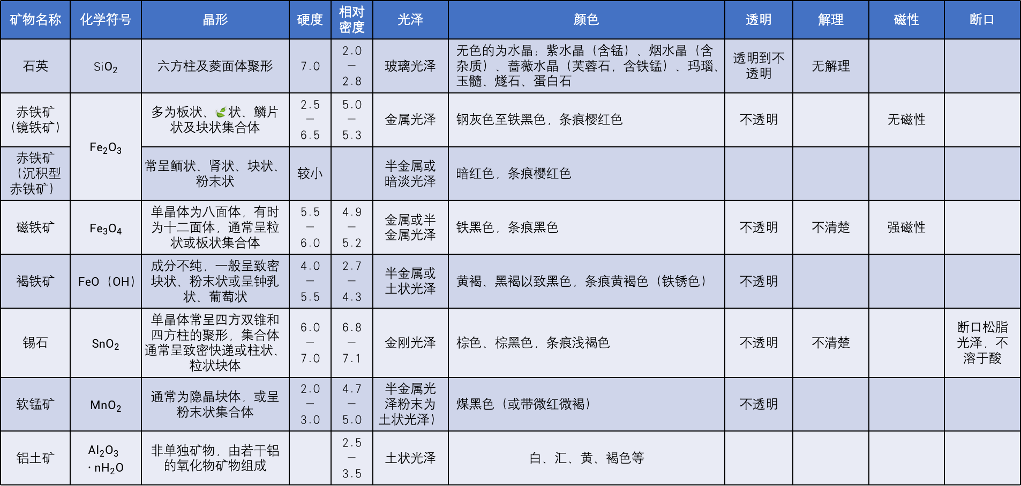
三、氧化物和氢氧化物矿物
矿物名称 | 化学符号 | 晶形 | 硬度 | 相对密度 | 光泽 | 颜色 | 透明 | 解理 | 磁性 | 断口
石英 | Si$O_{2}$ | 六方柱及菱面体聚形 | 7.0 | 2.0-2.8 | 玻璃光泽 | 无色的为水晶；紫水晶（含锰）、烟水晶（含杂质）、蔷薇水晶（芙蓉石，含铁锰）、玛瑙、玉髓、燧石、蛋白石 | 透明到不透明 | 无解理
赤铁矿（镜铁矿） | $${Fe}_{2}O_{3}$$ | 多为板状、🍃状、鳞片状及块状集合体 | 2.5-6.5 | 5.0-5.3 | 金属光泽 | 钢灰色至铁黑色，条痕樱红色 | 不透明 |  | 无磁性
赤铁矿（沉积型赤铁矿） |  | 常呈鲕状、肾状、块状、粉末状 | 较小 |  | 半金属或暗淡光泽 | 暗红色，条痕樱红色
磁铁矿 | $${Fe}_{3}O_{4}$$ | 单晶体为八面体，有时为十二面体，通常呈粒状或板状集合体 | 5.5-6.0 | 4.9-5.2 | 金属或半金属光泽 | 铁黑色，条痕黑色 | 不透明 | 不清楚 | 强磁性
褐铁矿 | $${FeO（OH）∙nH}_{2}O$$ | 成分不纯，一般呈致密块状、粉末状或呈钟乳状、葡萄状 | 4.0-5.5 | 2.7-4.3 | 半金属或土状光泽 | 黄褐、黑褐以致黑色，条痕黄褐色（铁锈色） | 不透明
锡石 | $$SnO_{2}$$ | 单晶体常呈四方双锥和四方柱的聚形，集合体通常呈致密快递或柱状、粒状块体 | 6.0-7.0 | 6.8-7.1 | 金刚光泽 | 棕色、棕黑色，条痕浅褐色 | 不透明 | 不清楚 |  | 断口松脂光泽，不溶于酸
软锰矿 | $$MnO_{2}$$ | 通常为隐晶块体，或呈粉末状集合体 | 2.0-3.0 | 4.7-5.0 | 半金属光泽粉末为土状光泽） | 煤黑色（或带微红微褐） | 不透明
铝土矿 | $$Al_{2}O_{3}∙nH_{2}O$$ | 非单独矿物，由若干铝的氧化物矿物组成 |  | 2.5-3.5 | 土状光泽 | 白、汇、黄、褐色等

Slide 36
四、含氧盐矿物
含氧盐是含有金属阳离子和含氧酸根结合而成的化合物。
含氧盐根据酸根离子近一步划分为硅酸盐、碳酸盐、硫酸盐、硝酸盐、磷酸盐、硼酸盐、钨酸盐等
最主要的是硅酸盐，是三大类岩石的主要造岩矿物，分布最广的有长石、普通辉石、普通角闪石、云母、橄榄石等。
碳酸谈分布最广的是方解石和白云母
硫酸盐矿物常见的有石膏、重晶石
硼酸盐矿物以硼砂为常见
钨酸盐矿物以黑钨矿及白钨矿为常见

Slide 37
五、卤化物矿物
卤化物矿物是金属离子与卤族阴离子花盒而成的矿物
萤石CaF
食盐NaCl和钾盐KCl

Slide 38
第三章 岩石
第一节 外力地质作用与沉积岩
第二节 岩浆作用与岩浆岩
第三节 变质作用与变质岩

Slide 39
第一节 外力地质作用与沉积岩
一、外力地质作用与沉积岩的形成
二、沉积岩的矿物成分
三、沉积岩的结构
四、沉积岩的构造
五、沉积岩的分类
六、常见沉积岩简介

Slide 40
一、外力地质作用与沉积岩的形成
风化作用：由于气温、大气、水机生物等的作用，使岩石或矿物在原地遭受分解和破坏的过程。
根基风化作用的因素和性质，可将其分为物理风化作用、化学风化作用、生物风化作用。
剥蚀作用：指各种地质营力（风、水、冰川等）在其运动过程中对地表岩石产生破坏并将破坏物剥离原地的作用。
剥蚀作用可分为机械剥蚀作用、化学剥蚀作用和生物剥蚀作用。
搬运作用：指经风化作用、剥蚀作用玻璃下来的产物，随运动介质从一地搬运到另一地的作用。
搬运作用有机械搬运、化学搬运和生物搬运三种方式。
沉积作用：是各种营力搬运的物质，在介质动能减小或物理化学条件发生变化以及生物作用下，在新的场所堆积下来的作用。
沉积作用有物理沉积、化学沉积、生物沉积三种方式。
固化成岩作用：是指松散沉积物固结形成沉积岩的作用。
经沉积作用形成的沉积物，在适当的条件下，在胶结、压实和重结晶的作用下，就可固结成岩石。

Slide 41
二、沉积岩的矿物成分
常见矿物
石英、白云母、粘土矿物、钾长石、酸性斜长石、方解石、白云石、石膏、硬石膏、赤铁矿、褐铁矿、玉髓、蛋白石、磷酸盐矿物、锰的氧化物和硫化物
一种类型的沉积岩中造岩矿物只有1-3总，一般不会超过5-6种
沉积岩与岩浆岩
继承性：石英、钾长石、酸性斜长石、白云母是岩浆岩与沉积岩共有的矿物
差异性：岩浆岩中v的橄榄石、辉石、角闪石、黑云母、中性及基性斜长石在沉积岩中很少出现
岩浆岩中一般难以出现或不能存在方解石、白云母不、粘土矿物、石膏、硬石膏等矿物

Slide 42
三、沉积岩的结构：根据沉积岩颗粒的性质、大小、形态机相互关系
碎屑结构
砾状结构
砂状结构
非碎屑结构
内碎屑结构
鲕粒结构
粉砂状结构
泥状结构
球粒结构
生物骨架结构

Slide 43
四、沉积岩的构造
沉积岩常见的原生构造类型
物理成因 | 生物成因 | 化学成因
层理构造 | 生物扰动构造 | 晶痕和假晶
冲刷构造 | 叠层构造 | 鸟眼构造
泥裂/雨痕/雹痕 |  | 结合构造

Slide 44
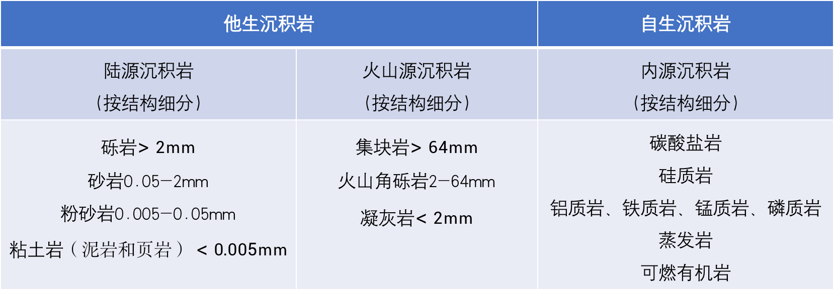
五、沉积岩的分类
他生沉积岩 |  | 自生沉积岩
陆源沉积岩 （按结构细分） | 火山源沉积岩 （按结构细分） | 内源沉积岩 （按结构细分）
砾岩$>2mm$ 砂岩0.05-2mm 粉砂岩0.005-0.05mm 粘土岩$（泥岩和页岩）<0.005mm$ | 集块岩$>64mm$ 火山角砾岩2-64mm 凝灰岩$<2mm$ | 碳酸盐岩 硅质岩 铝质岩、铁质岩、锰质岩、磷质岩 蒸发岩 可燃有机岩

Slide 45
六、常见沉积岩

Slide 46
第二节 岩浆作用与岩浆岩
一、岩浆作用与岩浆岩的形成
二、岩浆岩的矿物成分
三、岩浆岩的结构
四、岩浆岩的构造
五、岩浆岩的分类
六、常见岩浆岩简介

Slide 47
一、岩浆作用与岩浆岩（火成岩）的形成
岩浆作用
岩浆发育、运移、凝集、变化及凝固结成岩浆岩的全部过程
岩浆是在地壳深处或上地幔形成的、富含挥发组分的、高温粘稠的、以硅酸盐熔浆为主流体，是形成各种岩浆岩和岩浆矿床的母体。
岩浆岩的形成
岩浆顺着某些地壳软弱地带或地壳裂隙运移和聚集，侵入地壳或喷出地表，最后冷凝结晶形成岩浆岩
岩浆作用类型
喷出作用——直接溢出地表，甚至喷入空中，这种作用为喷出作用或火山作用，形成的岩石为喷出岩或火山岩
侵入作用——岩浆从深部发源地上升但没有达到地标就冷凝形成岩石，这种作用为侵入作用，冷凝形成的岩石为侵入岩。
地下岩浆是由于局部物理化学条件发生变化，从而导致部分固态原岩变为熔融状态而形成的。岩浆的温度很高，富含挥发组分，又处于高压作用下，因而具有极大的物理-化学活动性，即具有巨大的动能、热能和化学能。
岩浆作用分为喷出作用和侵入作用。

Slide 48
二、岩浆岩的矿物成分——硅酸盐矿物为主
主要类型 | 富含元素 | 颜色
橄榄石、辉石、角闪石、黑云母 | 富含Fe、Mg | 颜色较深，称为暗色矿物
斜长石、钾长石、石英 | 富含Si、Al | 颜色较浅，称为浅色矿物

Slide 49
三、岩浆岩的结构——组成岩石矿物的结晶程度、矿物颗粒大小、矿物自形程度和矿物颗粒间的关系
结晶程度
是指岩石中结晶物质和非结晶玻璃质之间的比例。按结晶程度可分为：
全结晶质结构
半结晶质结构
矿物颗粒的大小
是指岩石中矿物晶粒的绝对大小和相对大小。
显晶质结构：伟晶结构（直径大于10mm）、粗粒结构（5-10mm）、中粒结构（2-5mm）、细粒结构（0.2-2mm）、微粒结构（小于0.2mm）
矿物的自形程度
是指晶体发育的完整程度。按照晶体发育自形程度由高到低分为：
自形结构
半自形结构
玻璃质结构
矿物颗粒间的关系
隐晶质结构：显微晶质结构、显微隐晶质结构
等粒结构、不等粒结构、斑状结构、似斑状结构
地形粒状结构
根据矿物颗粒间的关系，可将岩浆岩分为多种结构类型，主要包括交生结构、反应边结构、环带结构、包含结构及填隙结构。
交生结构：文象结构、条纹结构、蠕虫结构
反应边结构
环带结构
包含结构
填隙结构

Slide 50
四、岩浆岩的构造
块状构造
斑杂构造
带状构造
气孔构造和杏仁构造
流纹构造
珍珠构造
枕纹构造

Slide 51
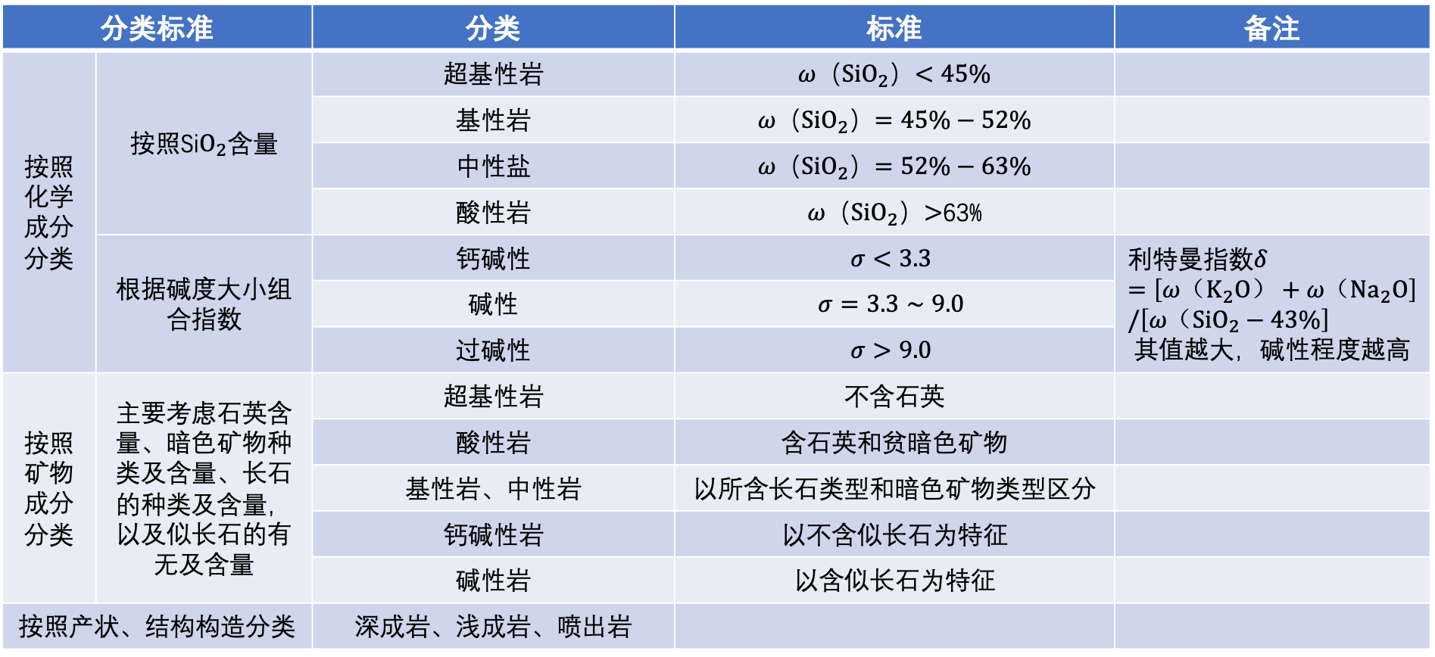
五、岩浆岩的分类
分类标准 |  | 分类 | 标准 | 备注
按照化学成分分类 | 按照Si$O_{2}$含量 | 超基性岩 | $ω（SiO_{2}$）$<45\%$
 |  | 基性岩 | $ω（SiO_{2}$）$=45\%−52\%$
 |  | 中性盐 | $ω（SiO_{2}$）$=52\%−63\%$
 |  | 酸性岩 | $ω（SiO_{2}$）$>$63%
 | 根据碱度大小组合指数 | 钙碱性 | $$σ<3.3$$ | $$利特曼指数δ=\left[ω（K_{2}O）+ω（{Na}_{2}O\right]/\left[ω（{SiO}_{2}−43\%\right]$$ 其值越大，碱性程度越高
 |  | 碱性 | $$σ=3.3∼9.0$$
 |  | 过碱性 | $$σ>9.0$$
按照矿物成分分类 | 主要考虑石英含量、暗色矿物种类及含量、长石的种类及含量，以及似长石的有无及含量 | 超基性岩 | 不含石英
 |  | 酸性岩 | 含石英和贫暗色矿物
 |  | 基性岩、中性岩 | 以所含长石类型和暗色矿物类型区分
 |  | 钙碱性岩 | 以不含似长石为特征
 |  | 碱性岩 | 以含似长石为特征
按照产状、结构构造分类 |  | 深成岩、浅成岩、喷出岩

Slide 52
六、常见的岩浆岩简介
名称 | 岩石类型 | 主要矿物 | 次要矿物 | 颜色及特征
橄榄岩 | 超基性深成侵入岩 | 橄榄石、辉石 | 少量角闪石、黑云母或铬铁矿 | 深绿色，具粒状结构、反应边结构
辉长岩 | 基性深度侵入岩 | 单斜辉石、基性斜长石 | 角闪石、黑云母、斜方辉石 | 黑色，中至颗粒结构
辉绿岩 | 基性浅成侵入岩 | 辉石和基性斜长石 | 少量橄榄石、黑云母、石英、磷灰石、磁铁矿、钛铁矿 | 辉绿结构，呈灰黑色
玄武岩 | 基性喷出岩 | 基性长石和辉石 | 橄榄石、角闪石、黑云母 | 暗色，一般为黑色，有时呈灰绿色一集暗紫色
闪长岩 | 全晶品质中性深成岩 | 由中性斜长石和一种或数种暗色矿物组成 | 磷灰石、磁铁矿、钛铁矿、榍石 | 整体呈暗灰色，多为块状结构
安山岩 | 中性的钙碱性喷出岩 | 与闪长岩相当 | 含有少量斜长石、角闪石、辉石和黑云母的斑晶 | 一般为灰色、灰绿色、淡紫色或紫红色
花岗岩 | 酸性侵入岩 | 石英、钾长石和酸性斜长石 | 黑云母、角闪石 | 常见矿物磁铁矿、榍石、锆石、磷灰石、电气石、萤石
流纹岩 | 酸性喷出岩 | 与花岗岩相同 |  | 岩石呈灰色、粉红色或砖红色，具有流纹结构和斑状结构

Slide 53
第三节 变质组用与变质岩
一、变质作用
二、变质岩的矿物成分
三、变质岩的结构
四、变质岩的构造
五、变质岩的分类
六、常见变质岩简介

Slide 54
一、变质作用
变质作用的方式
变质作用的分类

Slide 55
变质作用的方式
重结晶作用：是指在变质作用条件下，原岩中矿物颗粒形状、大小、排列等的变化，而不形成新的矿物类型。
变质结晶作用：是指原岩基本保持固态条件下，新矿物的形成过程，同时还有相应的原油矿物质消失。
变质交代作用：是指由原岩以外的物质的带入和带出，造成的额一种矿物被另外一种化学成分上预期不同的矿物所置换的过程。交代作用过程中，岩石基本保持固态，但有少量的液体相存在，起着物质搬运、迁移的媒介和催化剂的双重作用。
变质分异作用：是指在岩石总体化学成分不变的前提下，经变质作用后发生矿物组分不均匀分布的过程。
变形和碎裂作用：是动力变质作用过程中岩石变质的主要方式。各种岩石在应力作用下，当应力超过弹性极限时，就会出现塑性变形或破裂现象。

Slide 56
变质作用的分类
接触变质作用：是一种发生在岩浆体和围岩接触带附近，由岩浆早用印起的规模不大的局部变质作用。根据主要变质因素的不同，可分为接触热变质作用和接触交代变质作用
动力变质作用：是在构造过程中产生的强应力作用下，岩石发生变形、破碎，同时伴有一定的变质结晶、重结晶等变质作用，其发育常受断裂构造的控制。
气-液变质作用：由具有化学活动性的气-水溶液，对岩石进行交代而使岩石发生质变的一种作用，它可以产生于两种岩石之间或一种岩石本身，通常沿构造破碎带及矿脉边缘发育，可作为一种找矿标志。因此，又被称为近矿蚀变或围岩蚀变。
区域变质作用：是指大面积分布的、作用因素复杂的一种变质作用，由温度、负荷压力、应力和具有化学活动性的流体的综合作用所造成，有时伴有混合岩化作用。
混合变质作用：是一种介于变质作用与典型岩浆作用之间的一种过渡性成岩作用

Slide 57
二、变质岩的矿物成分
石榴子石
红柱石
矽线石
滑石
蓝闪石
蛇纹石
石墨

Slide 58
三、变质岩的结构
变余结构
变晶结构
交代结构
碎裂及变形结构

Slide 59
变余结构
变质作用中，对原岩结构特征改造得不彻底，而保留着原岩的某些结构，称为变余结构。
其命名可以在原岩结构前面加“变余”二字，如变余砂状结构、变余斑状结构。

Slide 60
变晶结构
变晶结构是岩石在变质过程中重结晶和变质结晶作用所形成的结构。
按变晶的自形程度划分为全自形、半自形和他形变晶结构。
按变晶粒度划分为粗粒、中粒、细粒以及显微变晶结构。
按变晶粒度相对大小划分为等粒、不等粒以及斑状变晶结构等。
按变晶的形态划分为粒状、鳞片状以及纤状变晶结构等。

Slide 61
交代结构
交代结构是交代作用形成的结构。
这种结构主要出现在混合岩及各种交代蚀变岩中。
岩石中原油矿物的溶解消失和新矿物产生是同时进行的，既可置换原有矿物而形成假象矿物，也可以交代重结晶的方式形成新矿物。
主要包括假象结构、交代残留结构和交代穿孔结构等。

Slide 62
碎裂及变形结构
在地下 深处岩石处于塑性状态，在应力作用下可以发生形变及重结晶，而脆性岩石在缩手定向压力超过弹性限度时，岩石本身及组成矿物就会发生不撕裂、移动、磨损而形成各种变形记碎裂结构。
由于这种结构的主要起因是动力作用，故又称为动力变质结构。
追要包括碎裂结构、碎班结构、糜棱结构和变余糜棱结构。

Slide 63
四、变质岩的构造
变余构造（残留构造）
变成构造
混合构造

Slide 64
变余结构（残留结构）
岩石经变质后，仍残留有原来岩石的部分构造特征，称为变余结构。
如：变余层状结构、变余杏仁节后、变余流纹结构。

Slide 65
变成结构
是指变质过程中（主要是变质结晶和重结晶）所形成的构造。
主要有斑点状结构、板状结构、千枚状结构、片理结构、片麻状结构、块状结构、流状结构。

Slide 66
五、变质岩的分类
名称 | 类型或种类
区域变质岩类 | 板岩、千枚岩、片岩、片麻岩、角闪岩、变粒岩、麻粒岩、榴辉岩、大理岩、石英岩
混合岩类 | 按照混合岩中的基体与脉体量比关系：混合岩、混合片麻岩、混合花岗岩
接触变质岩类 | 接触热变质岩：接触热变质作用形成的：斑点板岩、角岩、接触片岩、接触片麻岩、大理岩、石英岩
 | 接触交代变种岩：接触交代作用形成的，矽卡岩
气-液变质岩类 | 云英岩、青磐岩、蛇纹岩构
动力变质岩类 | 造角砾岩、碎裂岩、糜棱岩、千糜岩

Slide 67
六、常见变质岩简介

Slide 68
第四章 构造作用与地质构造
第一节 构造作用
第二节 接触关系
第三节 岩层产状
第四节 地质构造
第五节 构造期与构造事件

Slide 69
第一节 构造作用
水平运动
拉伸
挤压
垂直运动
差异性上升或下降
上升——高地、山岭
水平运动与垂直运动的关系
因果关系
平抑
下降——盆地、平原

Slide 70
第二节 接触关系
地层的接触关系
整合接触
不整合接触
侵入体与地层的接触关系
侵入接触
侵入体的沉积接触

Slide 71
第三节 层岩产状
面状结构的产状要素
走向
倾向
线状结构的产状要素
倾伏向
倾伏角
倾角
侧伏角
侧伏向

Slide 72
第四节 地质构造
褶皱
节理
断层
劈理及线理

Slide 73
一、褶皱
褶皱的定义
褶皱的几何要素：核、翼、枢纽、轴面、轴线
褶皱的类型：基本类型：背斜、向斜
轴面产状分类：直立褶皱、斜歪褶皱、倒转褶皱、平卧褶皱

Slide 74
二、节理
分类依据
地质成因 |  | 原生节理
 |  | 次生节理
力学性质 |  | 张节节理
 |  | 剪节理
节理与构造关系 | 节理产状与所在岩层的产状关系 | 走向节理
 |  | 倾向节理
 |  | 斜交节理
 |  | 顺层节理
 | 节理与褶皱轴方位之间的关系 | 纵节理
 |  | 横节理
 |  | 斜节理

Slide 75
三、断层
断层的定义
岩层破裂并沿断裂面发生明显相对位移的断裂构造。
断层的几何要素
断层面
断层线
断层的类型
按两盘的相对滑动方向：正断层、逆断层、平移断层
按断层产状与有关构造的几何关系：走向断层、倾向断层、斜向断层
按断层的组合形式：地垒、地堑
断盘

Slide 76
四、劈理及线理
劈理
线理

Slide 77
第五节 构造期与构造事件
太古宙构造期
元古宙构造期
新元古代晚期——志留纪构造期
晚古生代构造期
早中生代构造期
燕山构造期
喜马拉雅构造期

